Slide 1
Pomozi mi Grupa TODO

Slide 2
Sadržaj
Opis zadatka
Pregled zahtjeva
Korišteni alati i tehnologije
Arhitektura
Organizacija rada
Iskustva
1

Slide 3
Opis zadatka
Izrada web aplikacije za potraživanje i pružanje pomoći
npr. pomoć oko zadaće, potreban kontejner/kamp kućica, zamjena žarulje…
Slične aplikacije su Be my eyes, Kindly, uCiC, Mayo
Nude vrlo specifičan način pomoći, a aplikacije su isključivo za Android i iOS mobilne uređaje
1

Slide 4
Funkcionalni zahtjevi
Napraviti korisnički račun
Napraviti ili se javiti na zahtjev
Prihvatiti/odbiti javljanje nekog korisnika na objavljeni zahtjev
Ocjenjivanje korisnika
Pregled vlastitog i tuđih profila
Administratori
4

Slide 5
Nefunkcionalni zahtjevi
Web-aplikacija
Responzivna aplikacija
Jednostavnost uporabe
4

Slide 6
Korišteni alati i tehnologije
https://discord.com
https://workspace.google.com/products/drive/
https://git-scm.com/
https://gitlab.com/
https://www.jetbrains.com/idea/
https://visualstudio.microsoft.com/
https://www.postman.com/
https://aws.amazon.com
http://astah.net/editions/professional
Korišteni programski jezici i tehnologije
Backend - https://spring.io/, https://www.oracle.com/java/
Frontend - https://reactjs.org/
6

Slide 7
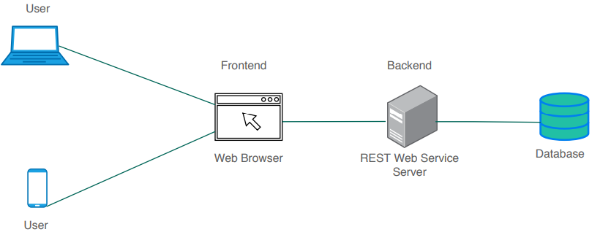
Arhitektura sustava
MVC pomoću REST API-ja
Backend dohvaća sve potrebne podatke iz baze podataka nakon čega preko poslužitelja i preglednika prikazuje te podatke korisniku u obliku HTML dokumenta
6

Slide 8
Organizacija rada
Specifikacija zahtjeva – 1 tjedan
Početna baza podataka – 1 tjedan
Implementiranje i dokumentiranje – 9 tjedana
Testiranje i debugging – 1 tjedan
Svi su bili developeri
- 4 frontend
- 3 backend
- dodatno su 2 člana tima bili testeri
6

Slide 9
Naučene lekcije
- Zadovoljni ishodom:
kontinuirani rad, svi su kodirali, svi su nešto novo naučili
- Moglo je bolje:
progress tracking, koncizniji sastanci
- Ne bi se trebalo ponavljati: pogrešna podjela ljudi po zadacima -> dio ljudi morao u drugom ciklusu promijeniti „resor” mučenje voditeljice (kolokvijalno „šefice”) za svaki problem na gitu u prvom ciklusu ☺
6

Slide 10
Članovi tima
Mihaela Bakšić mihaela.baksic@fer.hr
Hrvoje Rom hrvoje.rom@fer.hr
Antonio Ilinović antonio.ilinovic@fer.hr
Mateo Stanić mateo.stanic2@fer.hr
Dominik Milde dominik.milde@fer.hr
Dario Oreč dario.orec@fer.hr
Željko Rački zeljko.racki@fer.hr
10

